Slide 1

数字图像处理—— 身份证识别
小组：中华民组

Slide 2

前言
Id信息提取是一个重要的应用领域的OCR,随着数字金融的发展,网上支付,网上银行业务蓬勃发展,这些技术皆要进行实名认证，OCR技术可以快速准确地提取来自用户的Id照片性别、籍贯、出生日期、身份证号码和其他信息,方便用户身份认证和认证，有效解决了身份证信息输入问题，可以快速高效地处理数据，大大提高效率。

Slide 3
读取身份证图像
身份证图像灰度化
二值化处理
利用cv。findcontours提取图像
对比剪切
对二值图进行腐蚀操作

Slide 4
第一节：绪论
目
录
第二节：图像预处理模块
第三节：字符定位
第四节：字符分割
第五节：字符识别

Slide 5
1.1 研究现状
光学字符识别Optical Character Recognition（OCR），其目标是对图像中的文字字符进行分析并识别，将其转换为可编辑文本格式的字符序列。利用模式识别和数字图像处理技术，解决文字输入的问题。
最早的 OCR技术可追溯到 1914 年，Emanuel Goldberg 开发了一种手持式的扫描仪，当这种扫描仪扫过打印的文档时，会产生相对应的特定字符；20 世纪 30 年代，传统的模板匹配算法被应用于英文字母和数字的识别；至今，OCR 技术已得到了长足的发展，新的 OCR 算法层出不穷，并逐渐由传统算法向深度学习算法过渡。
绪论

Slide 6
1.2 opencv开源图库
本程序采用了在pycharm上采用的0penCV工具( OpenCV版本4.5.3)实现了身份证号的识别。
Opencv避免了VC代码处理图像的繁琐细节，并且由于Opencv包含了大量的开源图像处理功能，可以很容易地进行修改和应用，保证了准确性，同时大大减少了识别时间

Slide 7
1.3 opencv的特征
1.图像数据的操作
2.矩阵和向量的操作以及线性代数的算法程序
3.各种动态数据结构
4.基本的数字图像处理
5.目标识别

Slide 8
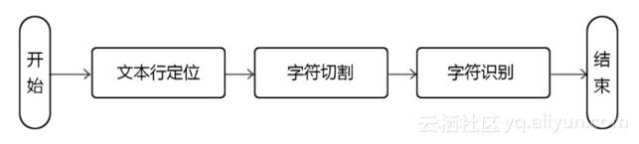
1.4程序的模块

Slide 9
1.5 模板匹配算法
假设我们有一张100x100的输入图像，有一张10x10的模板图像，查找的过程是这样的：
（1）从输入图像的左上角(0,0)开始，切割一块(0,0)至(10,10)的临时图像；
（2）用临时图像和模板图像进行对比，对比结果记为c；
（3）对比结果c，就是结果图像(0,0)处的像素值；
（4）切割输入图像从(0,1)至(10,11)的临时图像，对比，并记录到结果图像；
（5）重复（1）～（4）步直到输入图像的右下角。

Slide 10
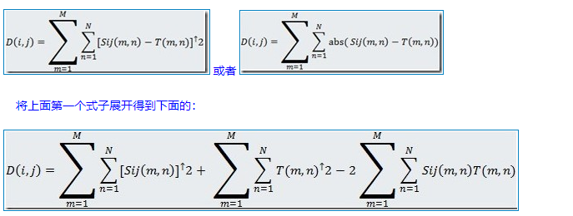
一般的算法思想：将搜索模板 T( m×n 个像素)叠放在被搜索图S( W×H 个像素)上平移，模板覆盖被搜索图的那块区域叫子图Sij。i，j为子图左上角在被搜索图S 上的坐标。搜索范围是：
1≤ i ≤ W–m
1≤ j ≤ H–n
通过比较T 和Sij 的相似性，完成模板匹配过程。 衡量模板T和子图Si,j的匹配程度,可用下列两种测度:

Slide 11
图像
预处
理模
块
灰度值处理
二值化处理

Slide 12
图像预处理
图像预处理是用于对身份号码识别进行初步准备的模块。图像处理模块的要求是将原始图像处理成适合后续模块处理要求的图像。系统的原始图像采用RGB图像，系统的图像处理模块主要对原始图像进行灰度化和二值化处理。通常用于从图像中去除不需要的信息。

Slide 13
2.1 灰度值处理
彩色图象的灰度其实在转化为黑白图像后的像素值（是一种广义的提法），转化的方法看应用的领域而定，一般按加权的方法转换，R， G，B 的比一般为3：6：1。

Slide 14
（1）浮点算法：Gray=R*0.3+G*0.59+B*0.11（2）整数方法：Gray=(R*30+G*59+B*11)/100（3）移位方法：
Gray=(R*77+G*151+B*28)>>（4）平均值法：
Gray=（R+G+B）/3;
（5）仅取绿色：
Gray=G；
求得Gray后，将原来的RGB(R,G,B)中的R,G,B统一用Gray替换，形成新的颜色RGB(Gray,Gray,Gray)，用它替换原来的RGB(R,G,B)就是灰度图了。

Slide 15
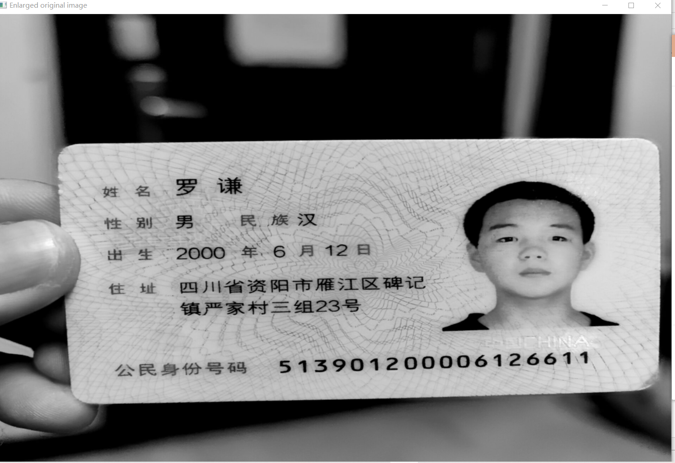

Slide 16
2.2 二值化处理
图像二值化处理是指将图像上该点的灰度级别设置为0或255，即整个图像呈现出明显的黑白效果。也就是说，通过选择合适的阈值，256个亮度级别的二值化图像仍然可以反映图像的整体和局部特征。

Slide 17
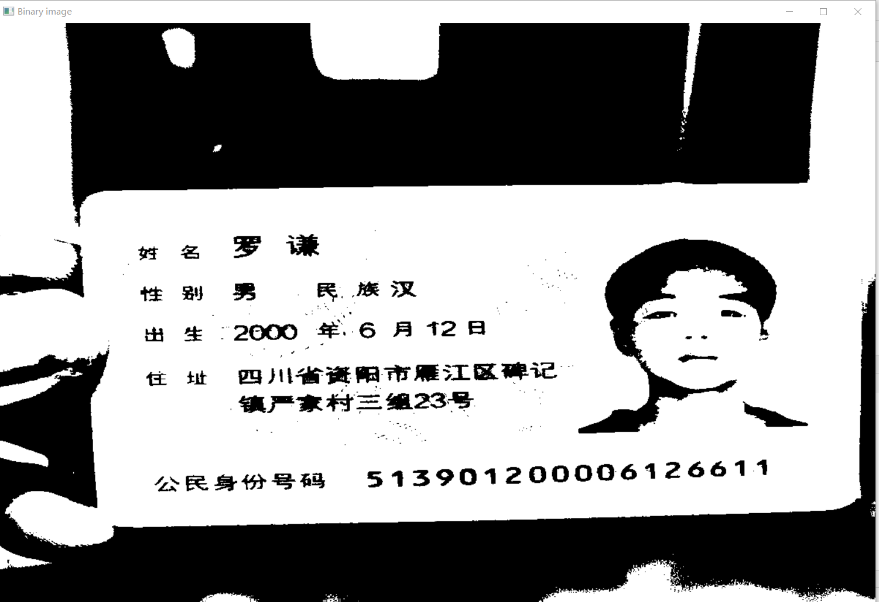

Slide 18
字
符
定
位
膨胀与腐蚀
轮廓提取

Slide 19
字符定位
字符分割是对预处理后的图像中id号字符的精确定位和分割。它是身份证号码识别系统的关键组成部分。身份证号码定位和分割的准确性将直接影响系统的识别率。该模块主要包括识别号定位、字符定位、字符分割、字符图像归一化处理。

Slide 20
3.1 膨胀与腐蚀
数学形态学中二值图像的形态变换是一种针对集合的处理过程。其形态算子的实质是表达物体或形状的集合与结构元素间的相互作用，结构元素的形状就决定了这种运算所提取的信号的形状信息。形态学图像处理是在图像中移动一个结构元素，然后将结构元素与下面的二值图像进行交、并等集合运算。

Slide 21
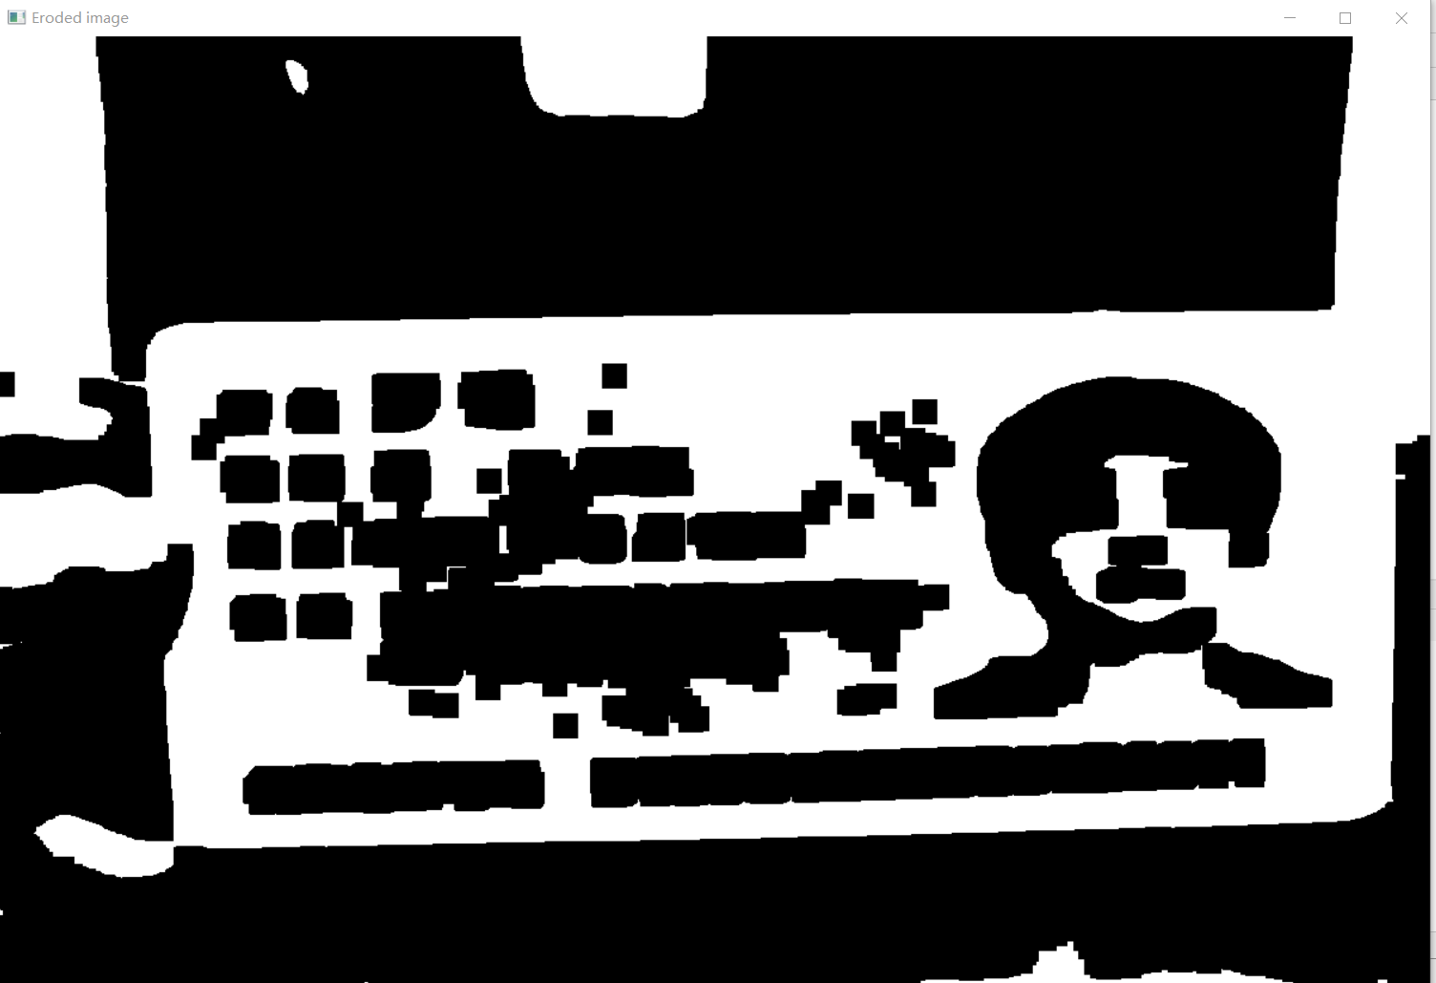

Slide 22
3.2 轮廓提取
通过轮廓提取可以定位身份证号区域。OpenCV中提取目标轮廓的函数是findContours，它的输入图像是一个二值图像，输出每个连通区域的轮廓点集合:vector<vector>。

Slide 23
4.1 字符分割
字
符
分
割
本系统中字符定位和分割的方法是提取卡号二值图进行Y方向扩展和腐蚀，使每个字符变为黑色块。由于身份证号码字符之间有一定的距离，系统采用卡号字符的垂直投影，在垂直方向上的投影值在字符区域内不为零，然后以身份证号下界与左界的交点为起点，沿X轴搜索，找到每个身份证号。然后将图像在X和Y方向上投影，得到图像中的字符位置。

Slide 24
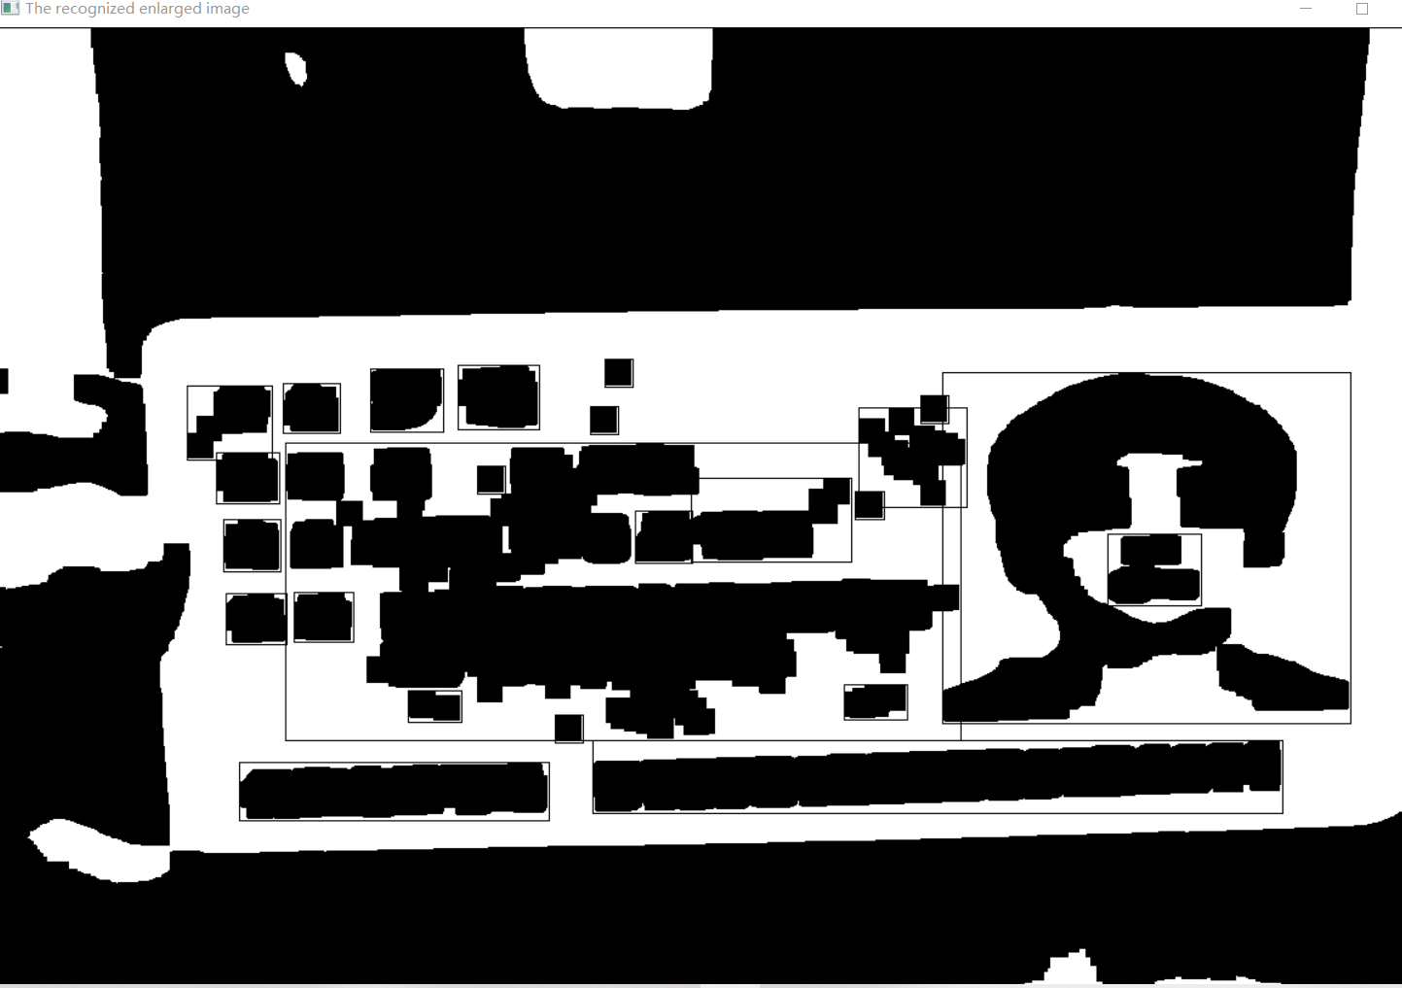

Slide 25
5.1 字符识别
字
符
识
别
字符识别模块主要实现卡号字符识别功能，即将处理后的卡号字符与模板进行比较，在数字模板库中找到与待识别卡号字符匹配的字符，从而完成字符识别。

Slide 26
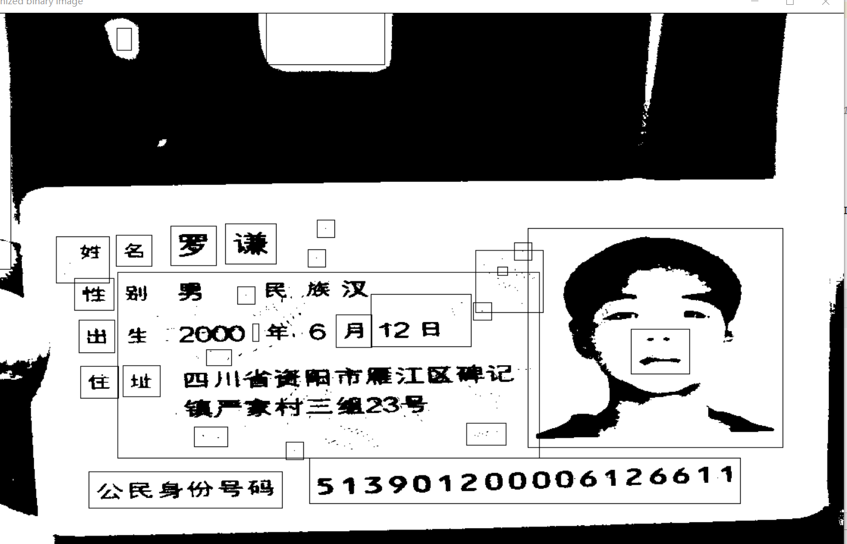

Slide 27
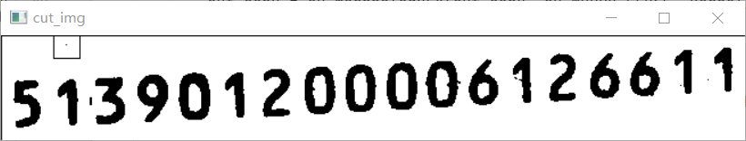
结果展示

Slide 28
#将身份证号码区域从身份证中提取出
def Extract(op_image, sh_image):
binary, contours, hierarchy = cv.findContours(op_image,
cv.RETR_TREE, cv.CHAIN_APPROX_SIMPLE)
contours.remove(contours[0])
max_x, max_y, max_w, max_h = cv.boundingRect(contours[0])
color = (0, 0, 0)
for c in contours:
x, y, w, h = cv.boundingRect(c)
cv.rectangle(op_image, (x, y), (x + w, y + h), color, 1)
cv.rectangle(sh_image, (x, y), (x + w, y + h), color, 1)
轮廓的查找——cv::findContours()
boundingRect函数
计算轮廓的垂直边界最小矩形，矩形是与图像上下边界平行的
Rect()定义一个矩形数据，rectangle将其画出来。
binary, contours, hierarchy = cv.findContours(op_image,
cv.RETR_TREE, cv.CHAIN_APPROX_SIMPLE)
由于opencv版本的问题，findContours函数的传值由三个值变成两个值可以删除binary

Slide 29
if max_w < w:
max_x = x
max_y = y
max_w = w
max_h = h
cut_img = sh_image[max_y:max_y + max_h, max_x:max_x + max_w]
cv.imshow("The recognized enlarged image", op_image)
cv.waitKey(0)
cv.imshow("The recognized binary image", sh_image)
cv.waitKey(0)
return cut_img
对于imshow函数，opencv的官方注释指出：根据图像的深度，imshow函数会自动对其显示灰度值进行缩放
cvWaitKey(int k)函数的功能是刷新图像，其中参数k单位是毫秒，表示刷新频率。
cvWaitKey(0);//无限等待

Slide 30
# 号码内部区域填充(未继续是用此方法)
def Area_filling(image, kernel):
iterate = np.zeros(image.shape, np.uint8)
iterate[:, 0] = image[:, 0]
iterate[:, -1] = image[:, -1]
iterate[0, :] = image[0, :]
iterate[-1, :] = image[-1, :]
while True:
old_iterate = iterate
iterate_dilation = cv.dilate(iterate, kernel, iterations=1)
iterate = cv.bitwise_and(iterate_dilation, image)
difference = cv.subtract(iterate, old_iterate)
if not np.any(difference):
break
return iterate
Opencv: numpy中uint8类型存储图像
uint8是专门用于存储各种图像的（包括RGB，灰度图像等），范围是从0–255。这里要注意如何转化到uint8类型。
dilate()函数可以对输入图像用特定结构元素进行膨胀操作，该结构元素确定膨胀操作过程中的邻域的形状，各点像素值将被替换为对应邻域上的最大值：
bitwise_and是对二进制数据进行“与”操作，即对图像（灰度图像或彩色图像均可）每个像素值进行二进制“与”操作，1&1=1，1&0=0，0&1=0，0&0=0
cv.subtract
计算两个数组或数组和标量之间的每个元素差。也就是图像的相减操作

Slide 31
# 将身份证号码区域再次切割使得一张图片一位号码
def Segmentation(cut_img, kernel, n):
cut_copy = cut_img.copy()
binary, contours, hierarchy = cv.findContours(cut_copy, cv.RETR_TREE, cv.CHAIN_APPROX_SIMPLE)
contours.remove(contours[0])
for c in contours:
x, y, w, h = cv.boundingRect(c)
for i in range(h):
for j in range(w):
cut_copy[y + i, x + j] = 0
cv.imshow("Filled image", cut_copy)
cv.waitKey(0)

Slide 32
# 尝试进行分割
binary, contours, hierarchy = cv.findContours(cut_copy, cv.RETR_TREE, cv.CHAIN_APPROX_SIMPLE)
while len(contours) != n + 1:
if len(contours) < n + 1:
cut_copy = cv.morphologyEx(cut_copy, cv.MORPH_CLOSE, kernel)
cv.imshow("cut_copy", cut_copy)
cv.waitKey(0)
如果识别的轮廓数量不是n+1位(首先是一个整个区域的轮廓，然后是n位号码各自的轮廓，身份证和匹配模板分割均用此方法)
cv.morphologyEx闭运算
如果提取的轮廓数量小于n+1, 说明可能有两位数被识别到一个轮廓中，做一次闭运算，消除数位之间可能存在的连接部分，然后再次尝试提取

Slide 33
# 再次尝试提取身份证区域的轮廓并将轮廓内区域用黑色覆盖
binary, contours, hierarchy = cv.findContours(cut_copy, cv.RETR_TREE, cv.CHAIN_APPROX_SIMPLE)
contours.remove(contours[0])
for c in contours:
x, y, w, h = cv.boundingRect(c)
for i in range(h):
for j in range(w):
cut_copy[y + i, x + j] = 0
cv.imshow("Filled image", cut_copy)
cv.waitKey(0)
if len(contours) == n:
break

Slide 34
elif len(contours) > n + 1:
cut_copy = cv.morphologyEx(cut_copy, cv.MORPH_OPEN, kernel2)
cv.imshow("cut_copy", cut_copy)
cv.waitKey(0)
binary, contours, hierarchy = cv.findContours(cut_copy, cv.RETR_TREE, cv.CHAIN_APPROX_SIMPLE)
contours.remove(contours[0])
for c in contours:
x, y, w, h = cv.boundingRect(c)
for i in range(h):
for j in range(w):
cut_copy[y + i, x + j] = 0
if len(contours) == n:
break

Slide 35
# 上述while()中循环完成后，处理的图像基本满足分割要求，进行最后的提取分割
binary, contours, hierarchy = cv.findContours(cut_copy, cv.RETR_TREE, cv.CHAIN_APPROX_SIMPLE)
contours.remove(contours[0])
color = (0, 0, 0)
for c in contours:
x, y, w, h = cv.boundingRect(c)
for i in range(h):
for j in range(w):
cv.rectangle(cut_copy, (x, y), (x + w, y + h), color, 1)
cv.rectangle(cut_img, (x, y), (x + w, y + h), color, 1)
cv.imshow("Filled image", cut_copy)
cv.waitKey(0)
cv.imshow("cut_img", cut_img)
cv.waitKey(0)
return contours

Slide 36
# Sort排序方法，先将图像分割，由于分割的先后顺序不是按照从左往右，根据横坐标大小将每位身份证号码图片进行排序
def sort(contours, image):
tmp_num = []
x_all = []
x_sort = []
for c in contours:
x, y, w, h = cv.boundingRect(c)
x_sort.append(x)
x_all.append(x)
tmp_img = image[y + 1:y + h - 1, x + 1:x + w - 1]
tmp_img = cv.resize(tmp_img, (40, 60))
cv.imshow("Number", tmp_img)
cv.waitKey(0)
使用x坐标来确定身份证号码图片的顺序，把个图片坐标的x值放入x_sort中
建立一个用于索引x坐标的列表 x_all
cv.resize缩小或者放大函数至某一个大小

Slide 37
# 将分割的图片缩小至12乘18像素的大小，标准化同时节约模板匹配的时间
tmp_img = cv.resize(tmp_img, (12, 18))
tmp_num.append(tmp_img)
# 利用x_sort排序，用x_all索引，对身份证号码图片排序
x_sort.sort()
num_img = []
for x in x_sort:
index = x_all.index(x)
num_img.append(tmp_num[index])
# 返回排序后图片列表
return num_img

Slide 38
# 图像识别方法
def MatchImage(img_num, tplt_num):
IDnum = ''
# 身份证号码18位
for i in range(18):
# 存储最大相似度模板的索引以及最大相似度
max_index = 0
max_simil = 0
for j in range(11):
# 存储身份证号码图片与模板之间的相似度
simil = 0
for y in range(18):
for x in range(12):

Slide 39
# 如果身份证号码图片与模板之间对应位置像素点相同，simil 值自加1
if img_num[i][y, x] == tplt_num[j][y, x]:
simil += 1
if max_simil < simil:
max_index = j
max_simil = simil
print(str(simil) + ' ', end='')
if max_index < 9:
IDnum += str(max_index + 1)
elif max_index == 9:
IDnum += str(0)
else:
IDnum += 'X'
print()
return IDnum

Slide 40
# 最终效果展示
def display(IDnum, image):
image = cv.resize(image, (960, 90))
plt.figure(num='ID_Number')
plt.subplot(111), plt.imshow(image, cmap='gray'), plt.title(IDnum, fontsize=30), plt.xticks([]), plt.yticks([])
plt.show()

Slide 41
if __name__ == '__main__':
path = 'C:\\Users\\asus\\Pictures\\Saved Pictures\\88.png'
id_card = cv.imread(path, 0)
cv.imshow('Original image', id_card)
cv.waitKey(0)
# 将图像转化成标准大小
id_card = cv.resize(id_card, (1200, 820))
cv.imshow('Enlarged original image', id_card)
cv.waitKey(0)
# 图像二值化
ret, binary_img = cv.threshold(id_card, 127, 255, cv.THRESH_BINARY)
cv.imshow('Binary image', binary_img)
cv.waitKey(0)

Slide 42
kernel = cv.getStructuringElement(cv.MORPH_RECT, (3, 3))
kernel2 = cv.getStructuringElement(cv.MORPH_DILATE, (5, 5))
erode = cv.erode(binary_img, kernel, iterations=10)
cv.imshow('Eroded image', erode)
cv.waitKey(0)
cut_img = Extract(erode, binary_img.copy())
cv.imshow("cut_img", cut_img)
cv.waitKey(0)

Slide 43
# 存储最终分割的轮廓
contours = Segmentation(cut_img, kernel, 18)
img_num = sort(contours, cut_img)
tplt_path = 'C:\\Users\\asus\\Pictures\\Saved Pictures\\gg.jpg'
tplt_img = cv.imread(tplt_path, 0)
ret, binary_tplt = cv.threshold(tplt_img, 127, 255, cv.THRESH_BINARY)
cv.imshow('Binary template image', binary_tplt)
cv.waitKey(0)
contours = Segmentation(binary_tplt, kernel, 11)
tplt_num = sort(contours, binary_tplt)
IDnum = MatchImage(img_num, tplt_num)
print('\nID_Number is:', IDnum)
display(IDnum, cut_img)

Slide 44
总结
在未来的学习工作中，我认为该系统可以从以下几个方面进行改进。
首先，可以添加图像倾斜校正模块，使样本图像倾斜进行校正。其次，适当扩充数字模板库，使程序能够识别更多的字符类别。最后，通过添加一个对图像进行适当处理的函数，实现了复杂背景下的身份证识别。

Slide 45
谢谢聆听
中华民组：
彭杰 罗谦 赵洋 张正果 蒋雨杞 马珂

